Slide 1
Servlet
임명진

Slide 2
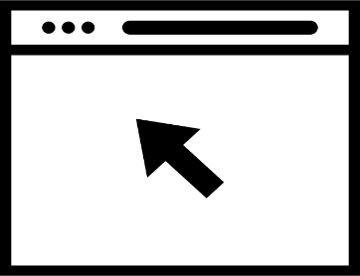


웹통신
Web Server
HTTP
Web browser
요청(Request)
응답(Response)
Client
Server

Slide 3

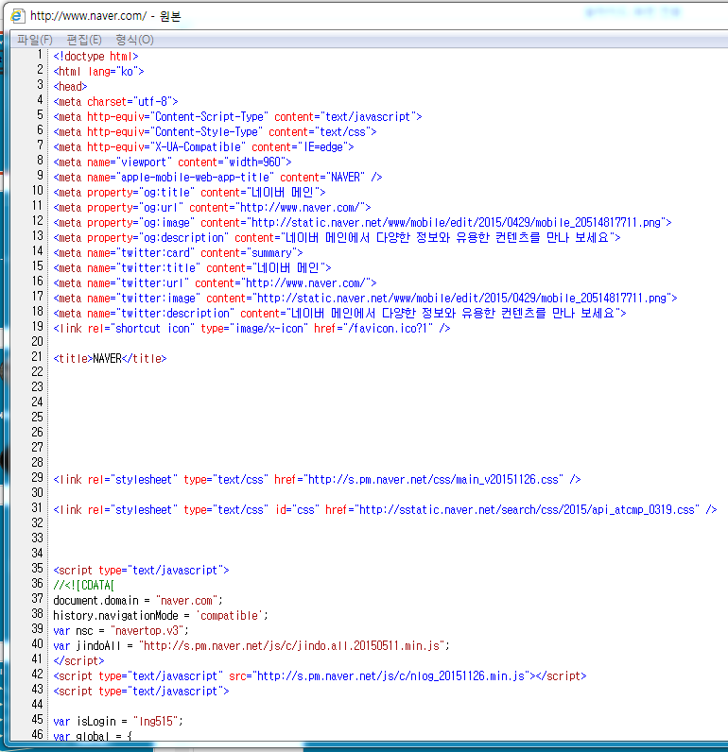
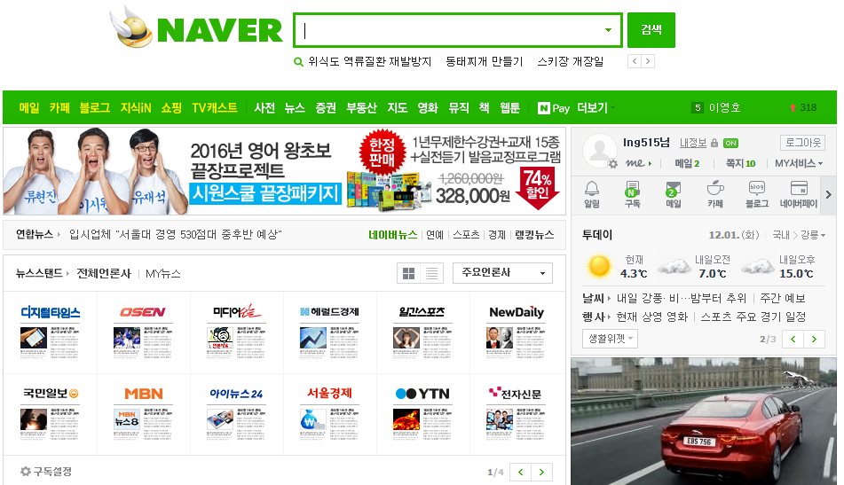
웹의 흐름
http://www.naver.com/
Naver
Server
Client
HTML
HTML
HTML
HTML
HTML
HTML
HTML
HTML
HTML

Slide 4
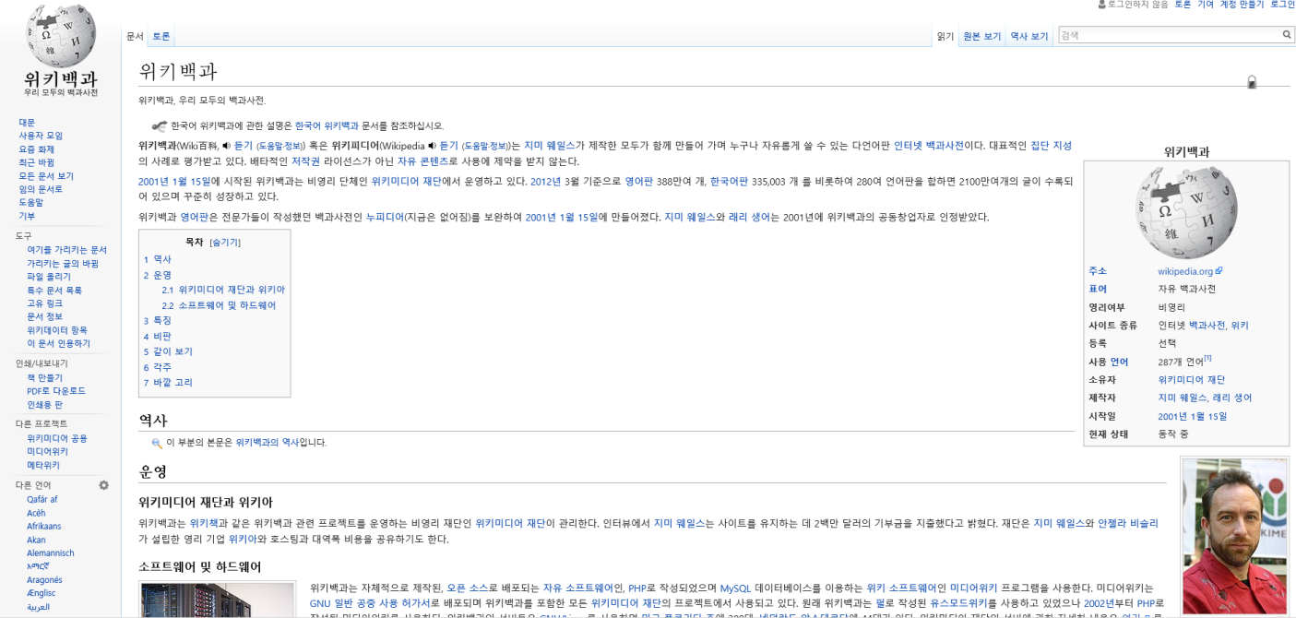
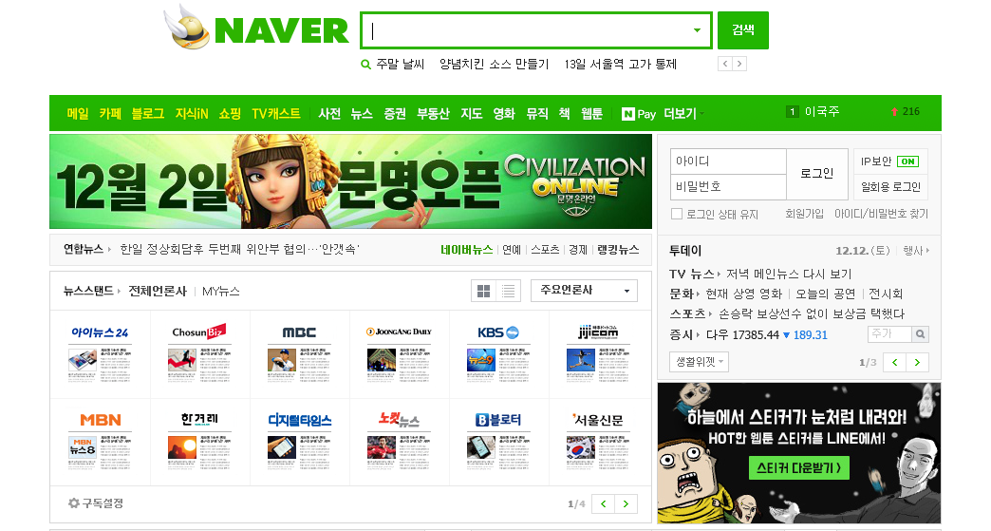
서버프로그램의 필요성
정적 페이지
Static Web
동적 페이지
Dynamic Web

Slide 5

서버프로그램의 필요성

Slide 6
서버프로그램의 필요성
서버에 HTML 파일을 만들어주는 프로그램을 만든다면?

Slide 7



CGI & Server Program
WAS(Web Appliction Server)
Application Tier
Program
요청
Server
3Tier
Client
CGI
DB
Data Tier
HTML
응답
HTML
Presentation Tier

Slide 8
서버프로그램의 필요성
웹 프로그래밍 언어 중에서
JSP/Servlet을 사용하는 이유는?

Slide 9



CGI & Server Program
thread
X
login
Process
join
Process
thread
A
Server
CGI
thread
login
Process
B
join
Process
thread
새로운 유저가 접속할때마다 process를 생성해야 하기
때문에 많은 사람이 접속할 경우 Server 허용량을 초과

Slide 10
CGI & Server Program
Web Container
A_thread
login
Process
A
B_thread
Server
CGI
A_thread
B
join
Process
B_thread
유저가 접속해도 1개의 process에서 Thread로 생성되기 때문에 많은 수의 유저가 과부하가 작다

Slide 11
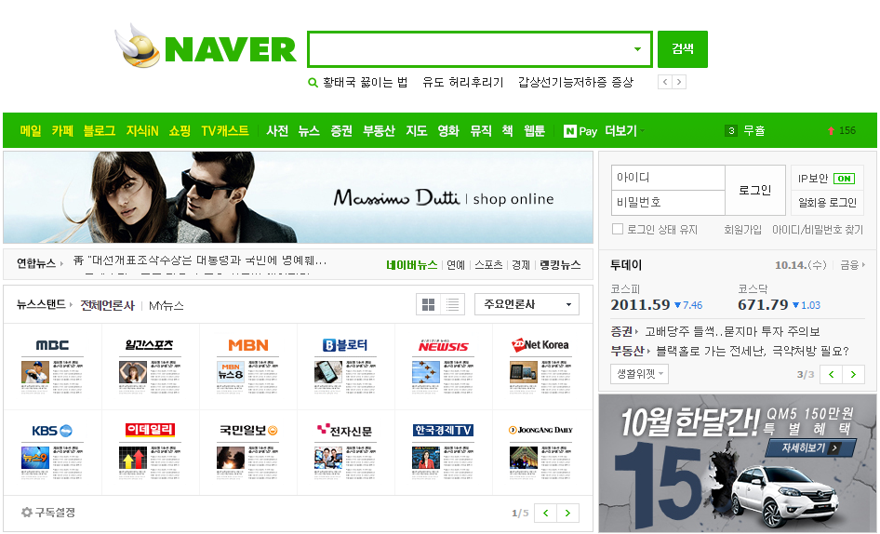
Servlet이란?
Servlet
Servlet : Server 상에서 작동하는 Java기반의 웹 어플리케이션 프로그래밍 기술
Server + Applet의 합성어로 Applet은 Java 프로그램이 웹 서버에서 자동으로 설치되어 동작하는 프로그램
- Client의 요청에 동적으로 작동하고 응답은 HTML을 이용함.
- Servlet은 HttpServlet 클래스를 상속 받음.
Web Container
Web
Server
요청
Data
base
JSP/Servlet
응답
Web Client

Slide 12

Servlet이란?
Servlet은
- .java 확장자를 가짐
Java 기반
- java Multi Thread(멀티쓰레드)를 이용하여 동작함으로
속도와 메모리 면의 효율성
- 객체지향적 대규모 Web Application 개발에 적합함.

Slide 13
Java와 Servlet 실행
Java -
main()
Servlet -
service()

Slide 14

Server - Request
ServletReqeustWrapper
class
Client
Server
ServletRequest
Interface
Requset
Client로부터 데이터가 넘어오면 데이터를 받아서 처리해야
하는데 요청에 관련된 정보를 담고 있는 객체

Slide 15
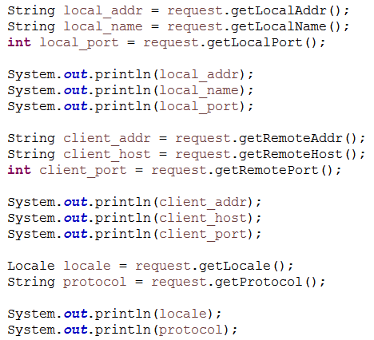
실습 - Request의 주요 메소드
1. 요청을 받는 Server의 IP 주소를 획득
2. 요청을 받는 Server의 이름을 획득
3. 요청을 받는 Server에서 Listen 상태로
있는 포트를 획득
4. 요청하는 Client의 IP주소를 획득
5. 요청을 하는 Client의 이름을 획득
6. Client가 Server와 통신하기 위해 열어 둔
포트를 획득
7. 요청을 인식하기에 적절한 지역을 획득
8. 요청에 사용된 프로토콜을 획득
ex01request.java

Slide 16
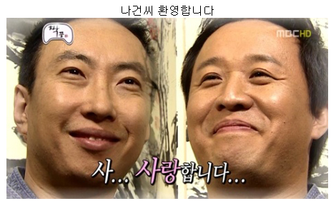
실습 - Request의 주요 메소드
짝꿍이 접속했을 때
“짝꿍이름 환영합니다”
강사가 접속했을 때는
“강사님, 환영합니다”
다른 학생이 접속했을 때는
“손님 환영합니다”
라는 응답을 해주시오.
ex01request.java

Slide 17
URL Pattern
contextPath
servletPath
queryString
http://localhost:9000/Servlet/ex01Request?num=123
requestURI
requestURL

Slide 18
Servlet URL Mapping
URL Mapping(URL맵핑)
: Web browser에서 Servlet을 동작시키기 위해 실제 Java 클래스의 이름 대신,
Servlet 을 요청하기 위한 문자열을 Servlet 클래스와 Mapping(맵핑)시키는 것.
*URL경로가 길고 불편 *URL경로가 노출되어 보안상의 문제
*실제 서블릿 클래스를 공개하지 않기 위함
<원래 주소> http://localhost:8181/Servlet/com.javalec.ex.HelloWeb
<Mapping된 주소> http://localhost:8181/Servlet/HelloWeb

Slide 19
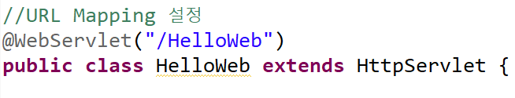
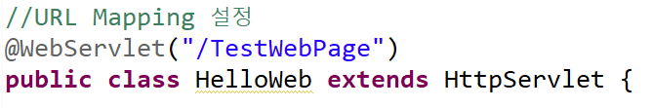
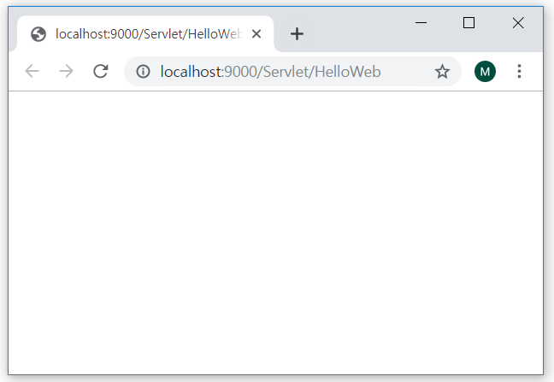
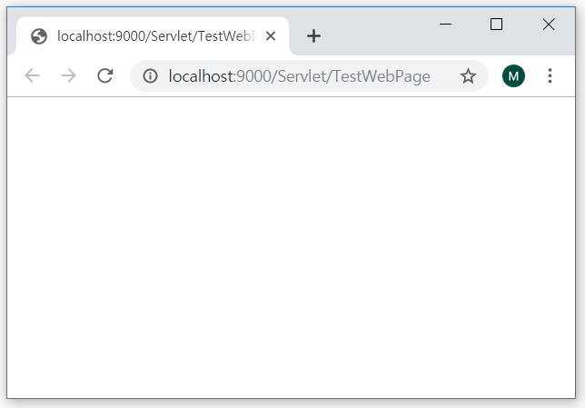
Servlet URL Mapping
@WebServlet("/맵핑할 문자열") 직접 입력

Slide 20
Server - Response
ServletResponseWrapper
class
Client
Server
ServletResponse
Interface
Response
Client로부터 들어온 요청에 대한 결과를 Server가
Client에게 응답할 수 있게 해주는 객체

Slide 21

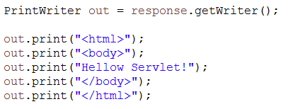
응용 Servlet 실습(2)
ex02response.java
source
텍스트 출력 스트림 획득

Slide 22
Review
Server 상에서 작동하는 Java기반의 Web Application Programming 기술.
Servlet
Client로부터 데이터가 넘어오면 데이터를 받아서 처리하는 객체와 Client에게 응답을 할 수 있게 해주는 객체
Request
Response
Web browser에서 Servlet을 동작시키기 위해 실제 Java 클래스의 이름 대신, Servlet 을 요청하기 위한 문자열을 Servlet 클래스와 Mapping(맵핑)시키는 것
Url Mapping

Slide 23
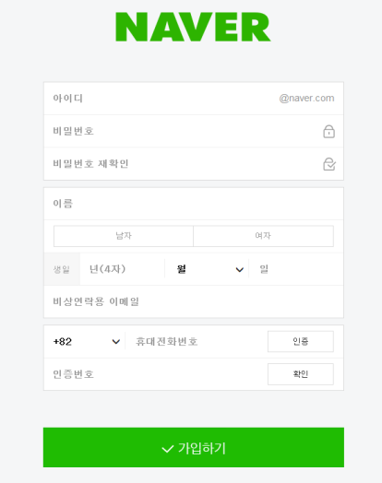
데이터 전송을 위한 3가지 조건
(데이터)
요청
form 태그
HTTP
Web Server
Web browser
응답

Slide 24
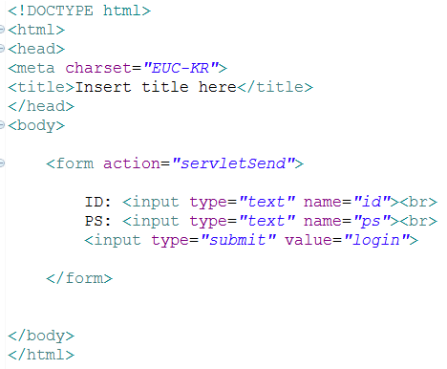
데이터 전송을 위한 3가지 조건
값을 어디로 보낼지
어떤 값을 보내는지
값을 보내는 시점
데이터를 보낼 때 반드시 기억할 것!

Slide 25

응용 Servlet 실습(3)
데이터를 server로 전송하여 console창에 띄우기
ex03datasend.html
source

Slide 26
응용 Servlet 실습(3)
http://localhost:8081/Servlet/servletRequest?data=Hello
request.getParameter(“”data””)
Data:
Hello
Send
“”Hello””데이터 추출
ex03datasend.html
servletRequest

Slide 27
Thank you.

